Slide 1
TIẾT 19
HỌC HÁT BÀI: ĐÓN XUÂN VỀ
Dân ca Gíay
Siêu tầm, ghi âm: Nguyễn Tài Tuệ
Lời mới: Hoàng Anh

Slide 2
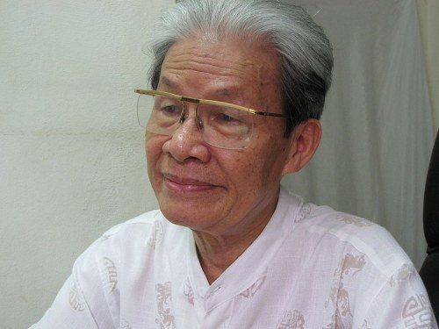
Hoạt động hình thành kiến thức mới
Giới thiệu tác giả, tác phẩm
+ Nguyễn Tài Tuệ (sinh năm 1936 tại xã Thanh Văn, huyện Thanh Chương, tỉnh Nghệ An) là một nhạc sĩ nổi tiếng với dòng nhạc truyền thống cách mạng ở Việt Nam. Tác phẩm "Xa khơi" của ông được đánh giá là một ca khúc rất chuẩn mực về âm nhạc. Không chỉ "Xa khơi" mà rất nhiều ca khúc khác của ông đã sống mãi với thời gian.
+ Bài Đón xuân về có sắc thái vui tươi nói về cảnh múa ca của các em nhỏ vừng miền Tây Bắc đón mùa xuân sang với thiên nhiên đặc trưng loài hoa của mùa xuân là hoa đòa rất vui và đẹp.

Slide 3
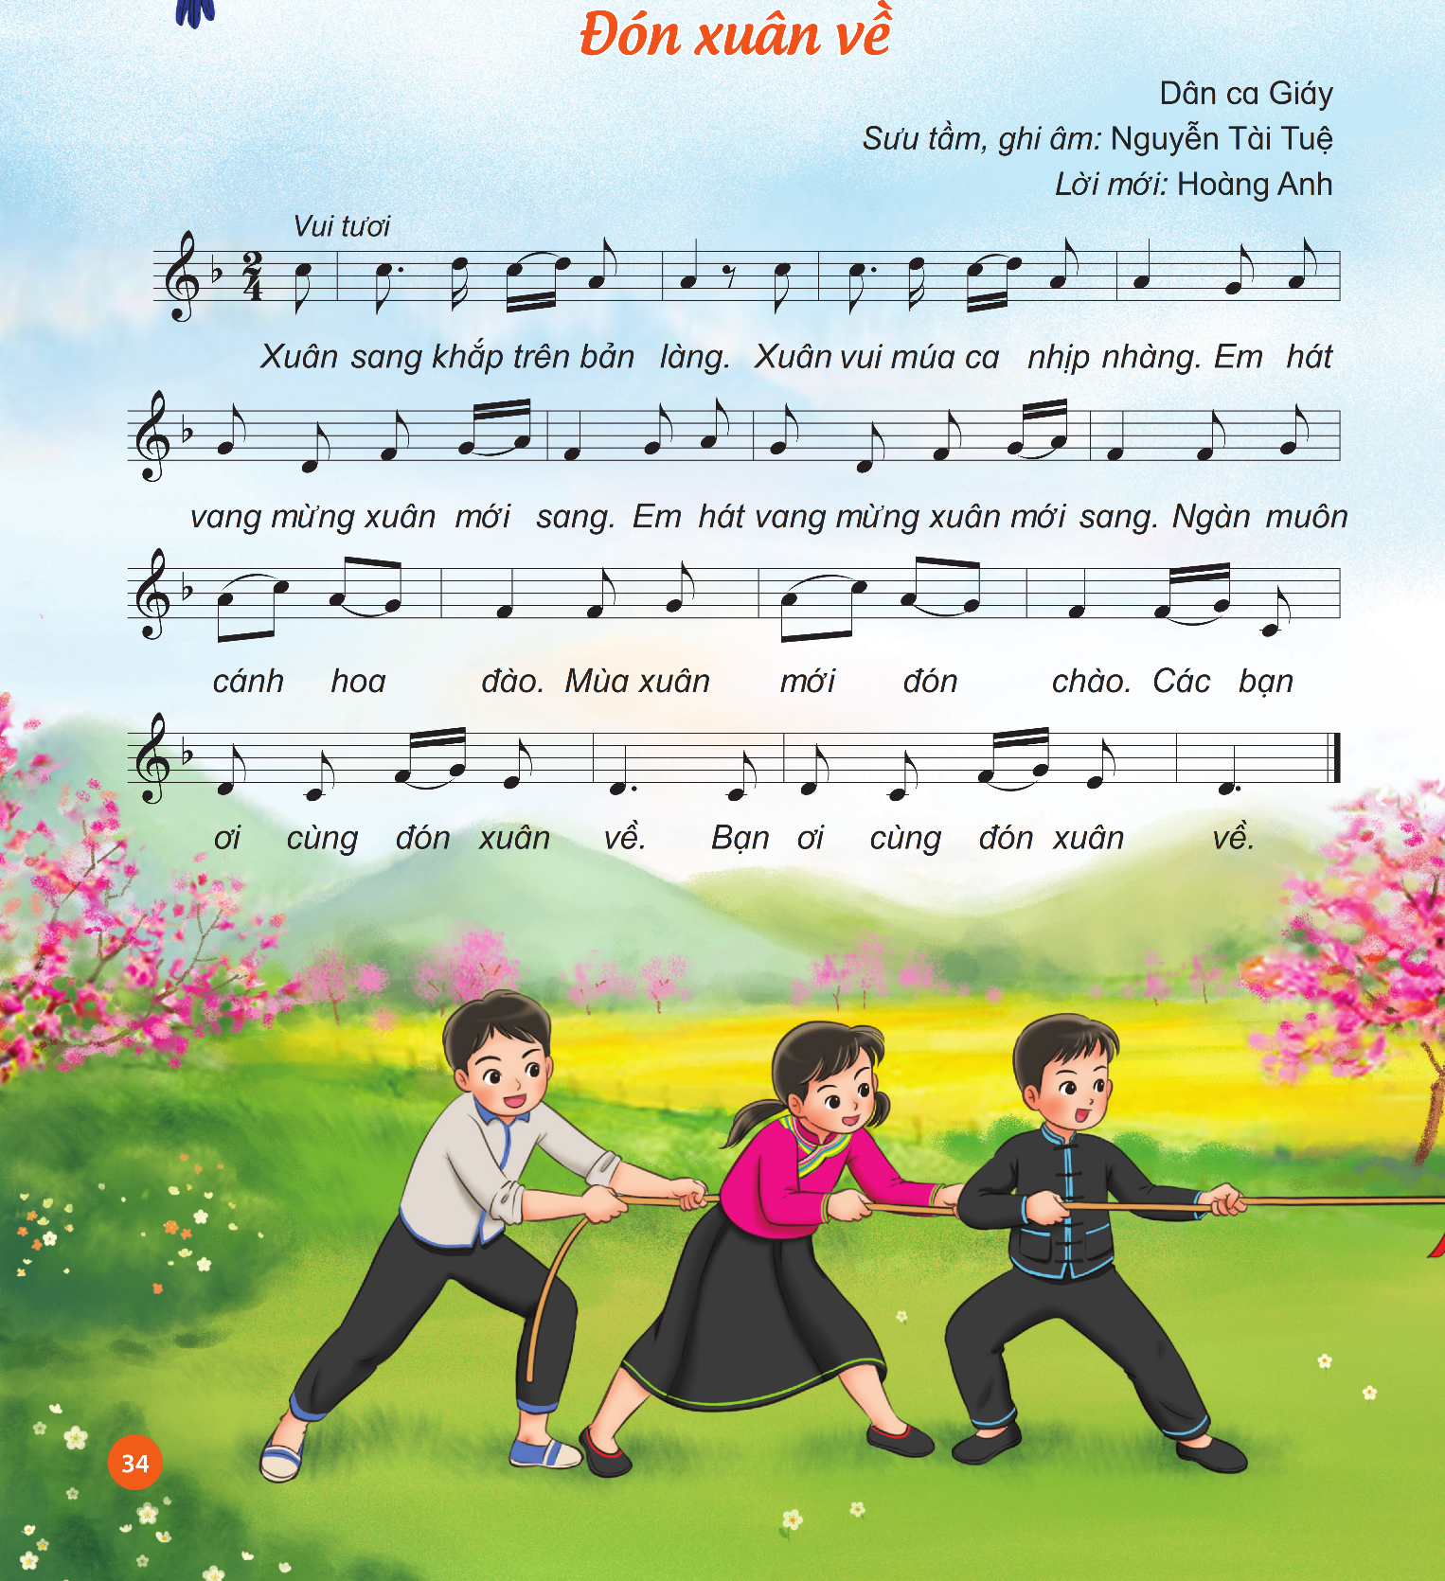
Hát mẫu

Slide 4
Đọc lời ca
Câu hát 1: Xuân sang khắp trên bản làng. Xuân vui múa ca nhịp nhàng.
Câu hát 2: Em hát vang mừng xuân mới sang. Em hát vang mừng xuân mới sang.
Câu hát 3: Ngàn muôn cánh hoa đào. Mùa xuân mới đón chào.
Câu hát 4: Các bạn ơi cùng đón xuân về. Bạn ơi cùng đón xuân về.

Slide 5
Dạy hát từng câu

Slide 7
Hát kết hợp vận động phụ họa

Slide 8
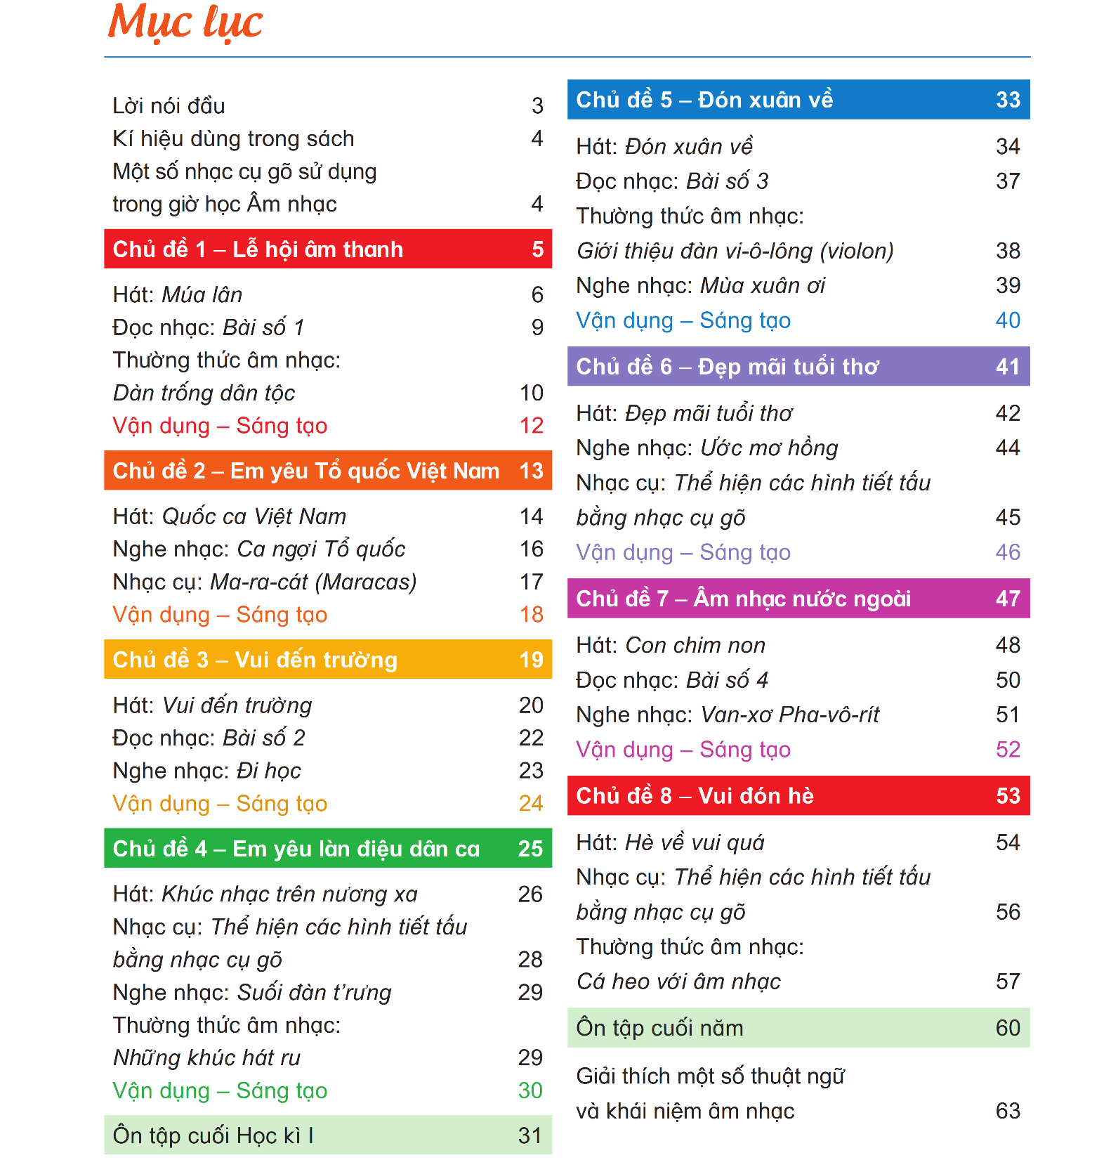
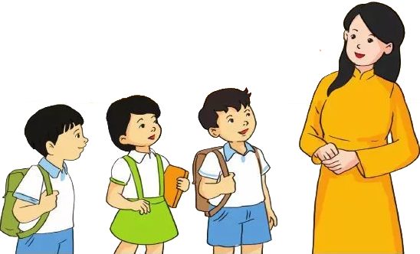
GIÁO DỤC, CỦNG CỐ DẶN DÒ

